Slide 1
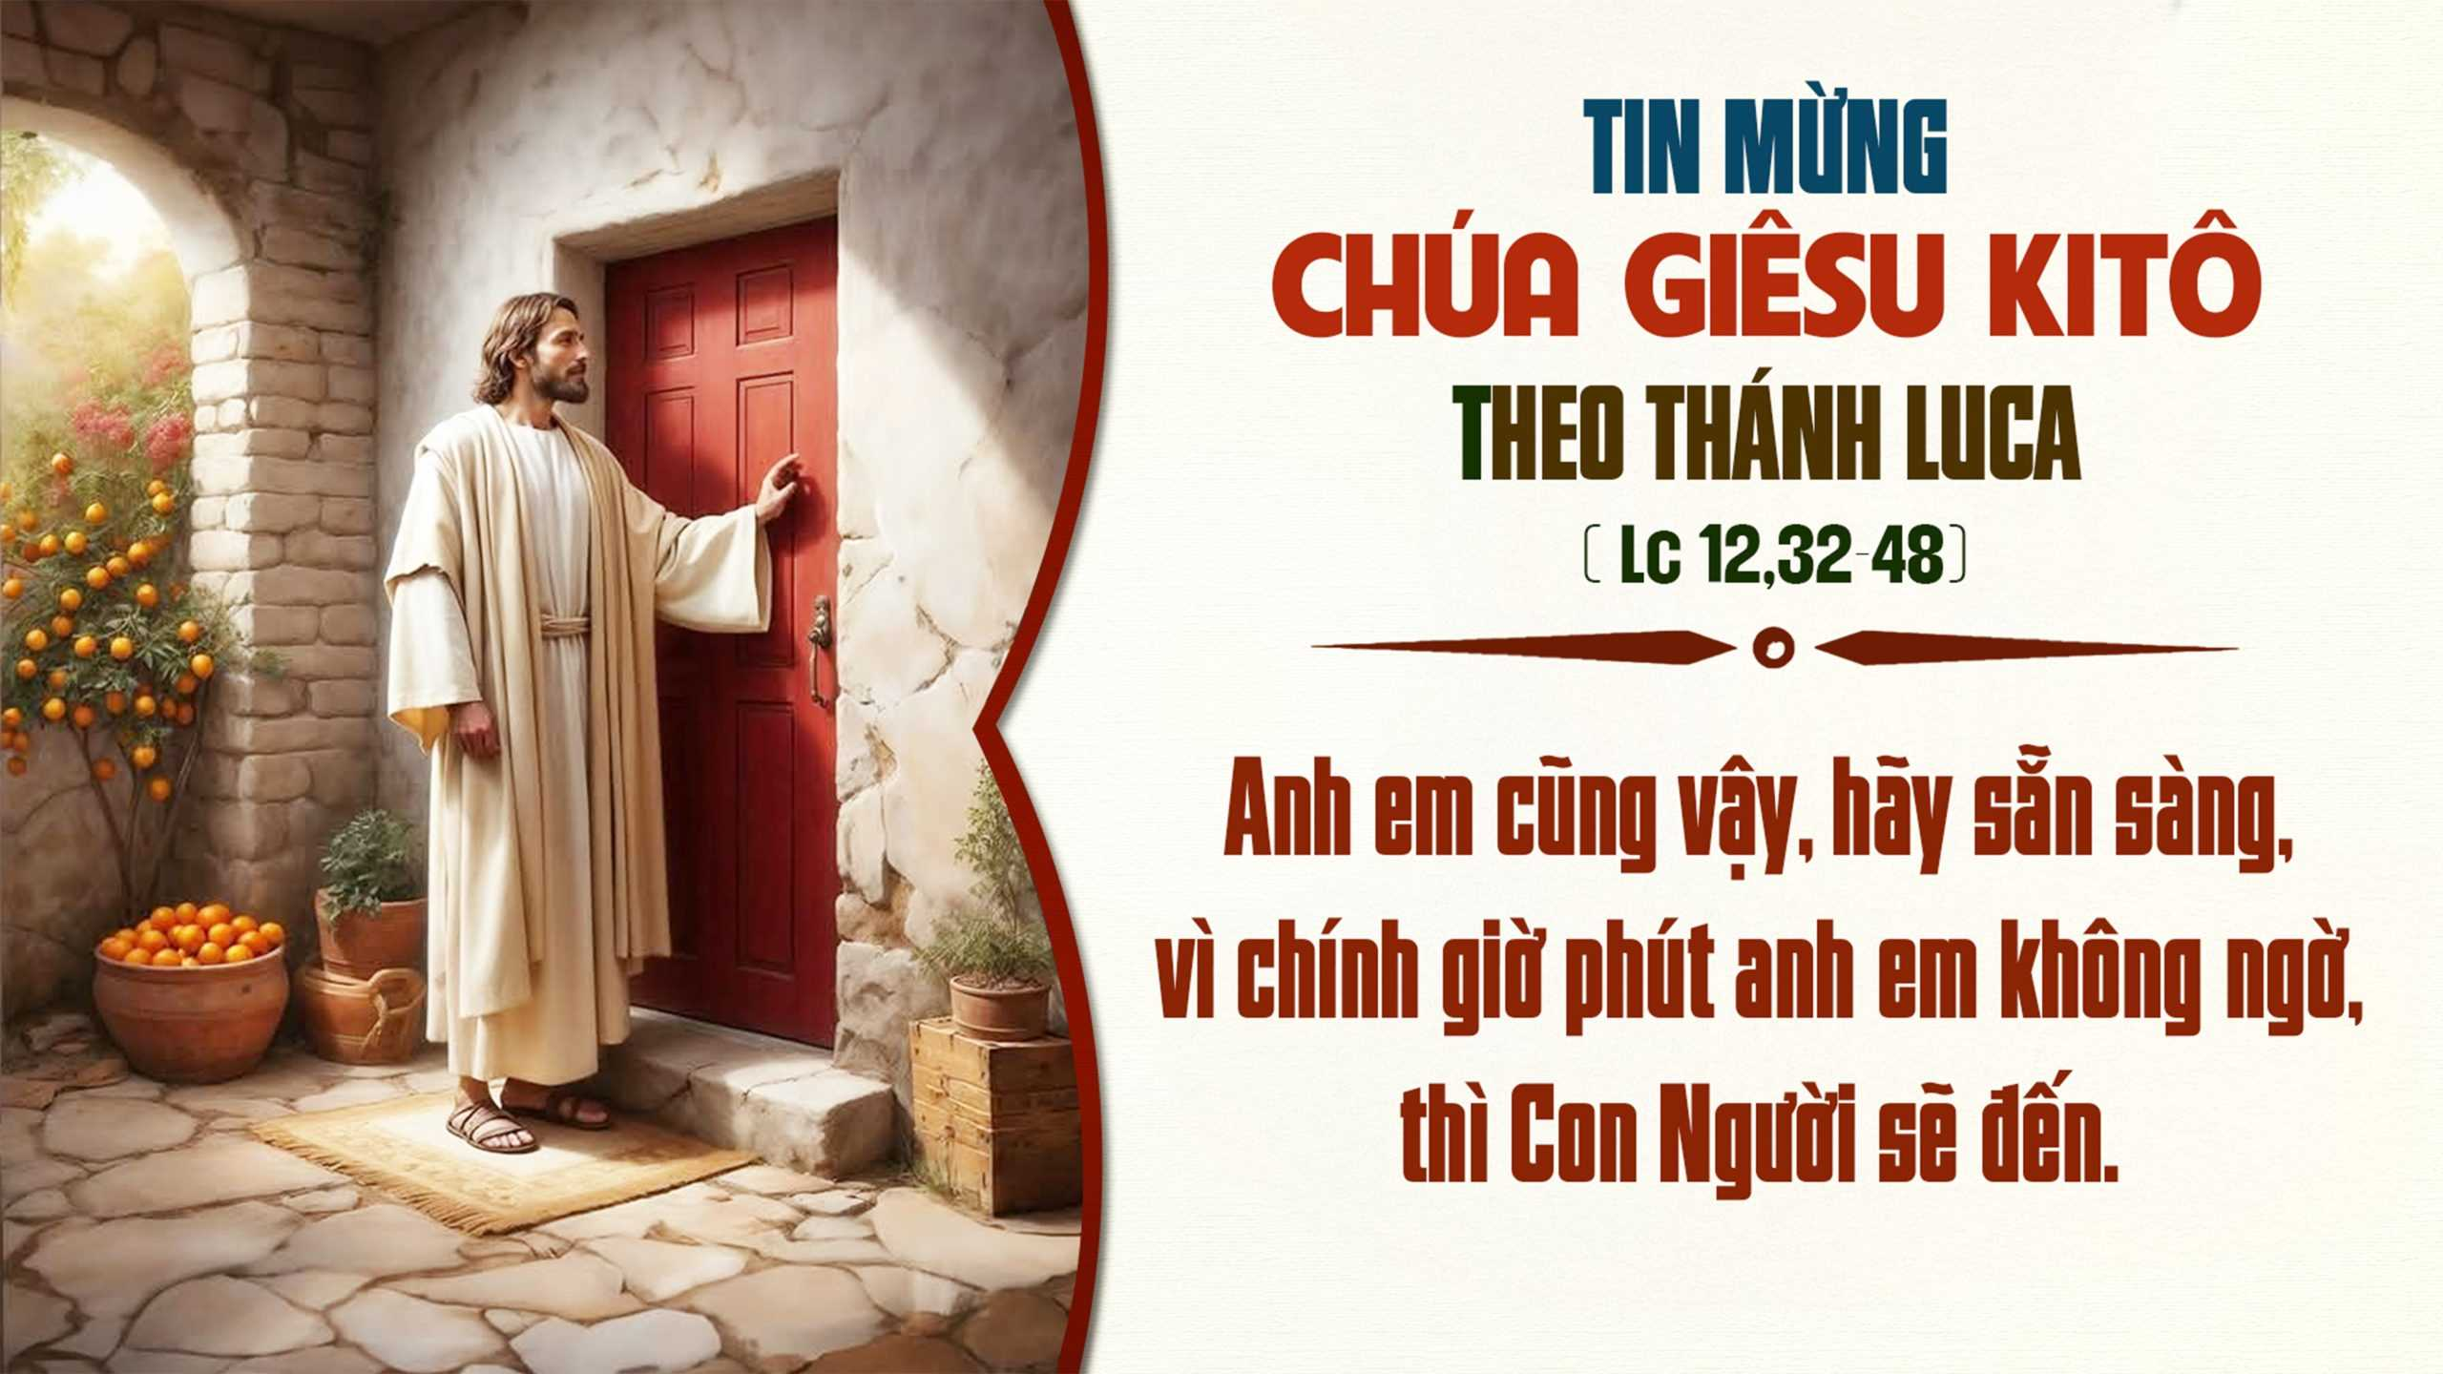

Slide 2

TÔI MỪNG VUI
Lm. Kim Long

Slide 3

ÐK: Tôi mừng vui mỗi khi nghe nhủ rằng: Nào ta tiến lên đền thờ Thiên Chúa. Ðây Gia-Liêm, ta dừng chân ngắm cửa tiền đường. Ôi thành thánh vinh quang.

Slide 4
1. Ðây Gia-Liêm thành đô luôn vững bền với tháng năm. Người người cùng mừng vui, dâng lễ vật ca tụng Chúa Trời.

Slide 5
ÐK: Tôi mừng vui mỗi khi nghe nhủ rằng: Nào ta tiến lên đền thờ Thiên Chúa. Ðây Gia-Liêm, ta dừng chân ngắm cửa tiền đường. Ôi thành thánh vinh quang.

Slide 6
3. Tay trong tay cùng nhau trông thánh điện đưa bước mau. Cầu hòa bình bền lâu cho thánh điện thắm tươi sắc màu.

Slide 7
ÐK: Tôi mừng vui mỗi khi nghe nhủ rằng: Nào ta tiến lên đền thờ Thiên Chúa. Ðây Gia-Liêm, ta dừng chân ngắm cửa tiền đường. Ôi thành thánh vinh quang.

Slide 9
ĐÁP CA
Phúc thay quốc gia được Chúa chọn làm gia nghiệp

Slide 11
ALLELUIA
Chúa phán: “Thầy là Đường là Sự Thật và là Sự Sống; không ai đến được với Cha mà không qua Thầy”.

Slide 13

BÁNH THƠM NHO LÀNH
Đinh Công Huỳnh.

Slide 14

ĐK: Dâng lên Ngài bằng tấm bánh này tấm bánh này bằng giọt mồ hôi, bánh miến này bằng từng lao công của con người ngày đêm lao khó xin dâng lên làm lễ vật kính tiến Chúa bằng hết tâm hồn cho đẹp lòng Chúa ơi.

Slide 15
1. Cúi xin Ngài đón nhận của lễ con dâng, nho và bánh này kết tựu hoa trái đơm hương. Tháng ngày nặng trĩu đôi vai, cùng hương trầm dâng tiến lên Ngài.

Slide 16
ĐK: Dâng lên Ngài bằng tấm bánh này tấm bánh này bằng giọt mồ hôi, bánh miến này bằng từng lao công của con người ngày đêm lao khó xin dâng lên làm lễ vật kính tiến Chúa bằng hết tâm hồn cho đẹp lòng Chúa ơi.

Slide 17
2. Chén cứu độ Chúa đã tận hiến năm xưa, trong mình máu này, máu đào vết tích yêu thương, chỉ vì nặng gánh vai mang tội con người muôn kiếp lưu truyền.

Slide 18
ĐK: Dâng lên Ngài bằng tấm bánh này tấm bánh này bằng giọt mồ hôi, bánh miến này bằng từng lao công của con người ngày đêm lao khó xin dâng lên làm lễ vật kính tiến Chúa bằng hết tâm hồn cho đẹp lòng Chúa ơi.

Slide 19
3. Chén đắng này xin Ngài xẻ bớt cho con, thông phần đau khổ với Ngài gánh lấy đau thương, để đền tội lỗi con đây, nguyện xin Ngài nhận lấy tim con.

Slide 20
ĐK: Dâng lên Ngài bằng tấm bánh này tấm bánh này bằng giọt mồ hôi, bánh miến này bằng từng lao công của con người ngày đêm lao khó xin dâng lên làm lễ vật kính tiến Chúa bằng hết tâm hồn cho đẹp lòng Chúa ơi.

Slide 21
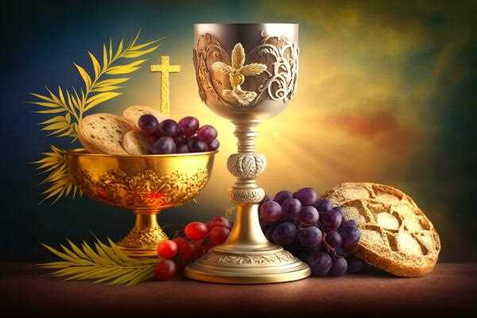

Slide 22

CA VANG TÌNH YÊU CHÚA
Đinh Minh Hoàng

Slide 23
1. Tình yêu Thiên Chúa như vầng dương soi tỏa khắp nơi. Tình yêu Thiên Chúa là vì sao giữa đêm mờ tối. Tình yêu Thiên Chúa dìu con vượt qua sóng đời nỗi trôi, thuyền con giữa dòng đại dương bấp bênh Ngài ơi!

Slide 24
Tình yêu Thiên Chúa như dòng sông êm đềm lướt trôi. Chảy xuôi năm tháng để hồn thơ tắm trong tình mến. Tình yêu Thiên Chúa nồng say là hương gió trời dịu êm. Dìu đưa tháng ngày bình yên với bao êm đềm.

Slide 25
ĐK: Con ca ngợi ngàn đời tình Ngài kiên vững suối thiêng dạt dào ngọt ngào tình yêu mến thương. Tình Ngài ngàn năm như núi cao sông dài biển khơi. Cao vời tình Cha con hát ca muôn đời chẳng ngơi.

Slide 26
2. Tình yêu Thiên Chúa như mùa xuân tô đẹp ước mơ. Tuổi thơ yêu dấu ngày và đêm khát khao tình Chúa. Ngài luôn dõi bước đời con đổ muôn phúc ân tràn lan. Và luôn đỡ nâng ủi an nhưng khi sầu vương.

Slide 27
Tình yêu Thiên Chúa không nhạt phai dẫu đời đổi thay. Nào ai có biết tình ngài luôn sắt son bền vững. Là chân thiện mỹ thẳm sâu để con kiếm tìm ngày đêm. Hồn con khát vọng, cậy trông vững tin nơi Ngài.

Slide 28
ĐK: Con ca ngợi ngàn đời tình Ngài kiên vững suối thiêng dạt dào ngọt ngào tình yêu mến thương. Tình Ngài ngàn năm như núi cao sông dài biển khơi. Cao vời tình Cha con hát ca muôn đời chẳng ngơi.

Slide 29
3. Bàn tay Thiên Chúa dắt dìu con qua ngàn nắng mưa. Hồn con vui sướng chìm ngập trong trái tim của Chúa. Nhìn lên Thánh giá đồi cao Ngài đã hiến mình vì ai? Bởi yêu thế nhân lầm than Chúa xuống trần gian.

Slide 30
Tìm về chân lý nơi tình yêu trên Thập giá xưa. Ngàn năm ghi dấu Một Giê-su chết treo khổ giá. Tình trời mở lối ngàn nơi mùa xuân thắm mầu, đẹp tươi. Trần gian ngóng chờ ngày sau phúc vinh Quê Trời

Slide 31
ĐK: Con ca ngợi ngàn đời tình Ngài kiên vững suối thiêng dạt dào ngọt ngào tình yêu mến thương. Tình Ngài ngàn năm như núi cao sông dài biển khơi. Cao vời tình Cha con hát ca muôn đời chẳng ngơi.

Slide 33

CANH THỨC SẴN SÀNG
Lm. Bùi Ninh

Slide 34
ĐK: Khi anh em không ngờ thì Con Người sẽ tới. Hãy sống sẵn sàng trông đợi ngày Thiên Chúa quang lâm. Khi anh em không ngờ thì Con Người sẽ tới. Hãy sống sẵn sàng trông đợi giờ Chúa tới trong đời.

Slide 35
1. Hãy bán đi gia tài đừng ngại khi đem tiền bố thí. Hãy sắm lấy kho tàng trên trời cao không sao hư nát. Vì kho tàng ở đâu thì lòng anh em ở đó. Hãy canh thức sẵn sàng chờ ngày vinh phúc vẻ vang.

Slide 36
ĐK: Khi anh em không ngờ thì Con Người sẽ tới. Hãy sống sẵn sàng trông đợi ngày Thiên Chúa quang lâm. Khi anh em không ngờ thì Con Người sẽ tới. Hãy sống sẵn sàng trông đợi giờ Chúa tới trong đời.

Slide 37
2. Hãy thắt lưng cho gọn để rồi con châm đền cho sẵn. Hãy thức giấc canh nhà khi chủ người đi ăn xa cưới. Chờ đến giờ mở ngay dù là canh ba còn thức. Hãy luôn sống sẵn sàng chờ ngày vinh phúc vẻ vang.

Slide 38
ĐK: Khi anh em không ngờ thì Con Người sẽ tới. Hãy sống sẵn sàng trông đợi ngày Thiên Chúa quang lâm. Khi anh em không ngờ thì Con Người sẽ tới. Hãy sống sẵn sàng trông đợi giờ Chúa tới trong đời.

Slide 39
3. Nếu sống luôn như là người quản gia trong nhà trung tín. Biết quán xuyến giữ gìn công việc trên tin trao chu đáo. Thì sẽ được chủ cho điều hành gia nhân nhà đó. Hãy luôn sống trung thành chờ ngày công đức rạng danh.

Slide 40
ĐK: Khi anh em không ngờ thì Con Người sẽ tới. Hãy sống sẵn sàng trông đợi ngày Thiên Chúa quang lâm. Khi anh em không ngờ thì Con Người sẽ tới. Hãy sống sẵn sàng trông đợi giờ Chúa tới trong đời.

Slide 42
NHỮNG NGƯỜI HÀNH HƯƠNG CỦA HY VỌNG
Bài hát chính thức Năm Thánh
2025 - UBTN

Slide 43
ĐK: Đang bừng cháy trong con ngọn lửa hy vọng, đây bài hát con dâng kính Ngài: là Thiên Chúa, nguồn sống vô tận vô biên, đường con đi từng bước vững tin vào Ngài.

Slide 44
1. Muôn dân nước, muôn ngôn ngữ khắp nơi trên thế giới, được Lời Chúa soi sáng đưa dẫn lối. Mọi con cái tản mác sống bơ vơ lạc loài nay tìm được mái ấm trong Con Một Cha chí ái.

Slide 45
ĐK: Đang bừng cháy trong con ngọn lửa hy vọng, đây bài hát con dâng kính Ngài: là Thiên Chúa, nguồn sống vô tận vô biên, đường con đi từng bước vững tin vào Ngài.

Slide 46
2. Ôi Thiên Chúa, Ngài là Đấng nhân hậu và khoan dung, là hừng đông, là hy vọng tương lai, Ngài chăm sóc, chở che, đỡ nâng cho mọi loài, Thánh Thần hằng luôn canh tân cho một trời đất mới.

Slide 47
ĐK: Đang bừng cháy trong con ngọn lửa hy vọng, đây bài hát con dâng kính Ngài: là Thiên Chúa, nguồn sống vô tận vô biên, đường con đi từng bước vững tin vào Ngài.

Slide 48
3. Nào cùng ngước nhìn và bước đi trong làn gió mới, và cùng hướng về Chúa Con giáng thế, Ngài đã đến vì chính chúng ta và mọi người, Ngài là đường đưa ta đi đến cùng Cha chí thánh.

Slide 49
ĐK: Đang bừng cháy trong con ngọn lửa hy vọng, đây bài hát con dâng kính Ngài: là Thiên Chúa, nguồn sống vô tận vô biên, đường con đi từng bước vững tin vào Ngài.

